Slide 1
《openEuler内核编程》
第七章 第3讲setsockopt和IP
中国科学院软件研究所
2020年4月13日

Slide 2
第六章 结构
第1讲：内核网络协议栈（上）
第2讲：内核网络协议栈（下）
第3讲：setsockopt和IP
第4讲：利用eBPF机制实现简单的防火墙

Slide 3
主要任务
学习内核网络中网络层的网络传输过程
由主要任务，可以分解为以下4个子任务：
子任务1：使用setsockopt发送记录路由选项（30min）
子任务2：使用setsockopt发送自定义IP选项（30min）
子任务3：使用systemtap分析IP层数据报的输出（30min）
子任务4：使所有IPv4报文头部包含自定义IP选项（45min）

Slide 4
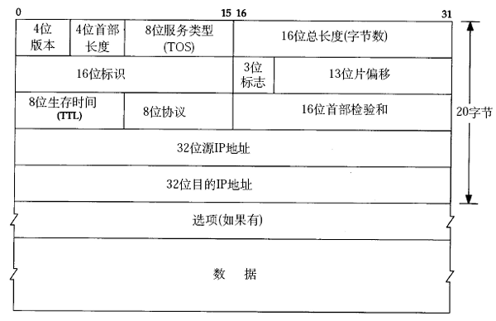
一、IP报文格式
IP报文格式
版本号：规定数据报的IP协议版本（IPv4或IPv6）。
首部长度：确定实际数据部分从哪开始。
总长度：IP数据报的总长度（首部+数据）。
标识、标志、片偏移：与IP分片有关。
生存时间：确保数据报不会在路由器中循环，没经过一个路由器TTL减一。
协议：到达终点后确定使用哪个运输层协议。6标识TCP，17标识UDP。
首部检验和：用于帮助路由器检测收到的IP数据报中的比特错误。

Slide 5
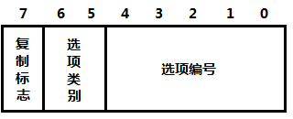
二、IP选项
IP选项
IP选项类型的8位由3部分组成
选项类型 | 描述
复制标志(copied) | 标识该选项是否需要被复制到所有分片中。 0为只需要复制到第一个分片中；1则复制到所有分片中。
选项类别(class) | 0为控制；1为保留；2为调试和测量；3为保留
选项编号(number) | 是类中的再细分（见后文）。

Slide 6
二、IP选项
常用IP选项
复制 标志 | 选项 类别 | 选项 编号 | 选项 长度 | 描述
0 | 0 | 0 | -- | 选项列表的结束。该选项仅占1个字节，没有长度字节
0 | 0 | 1 | -- | 没有操作。仅占用1个字节，没有长度字节。用于对齐。
1 | 0 | 2 | 变长 | 安全选项。
1 | 0 | 3 | 变长 | 宽松源路由。
1 | 0 | 9 | 变长 | 严格源路由。
0 | 0 | 7 | 变长 | 记录路由选项。
1 | 0 | 8 | 4 | 流ID。
0 | 2 | 4 | 变长 | 记录时间戳。

Slide 7


二、IP选项
特殊IP选项
选项列表结束符：选项列表结束符标志所有选项的结束，而不是单一选项的结束。
空选项符：用在选项间或者选项尾，以达到32位边界对齐的目的。

Slide 8
三、setsockopt系统调用
getsockopt/setsockopt
功能描述
在进行网络编程的时候，经常需要查看或者设置套接字的某些特性，例如设置地址复用、读写数据的超时时间、对缓冲区的大小进行调整等操作。获得套接字选项设置情况的函数是getsockopt()，设置套接字选项的函数为setsockopt()。
getsockopt()函数和setsockopt()函数用来获取或者设置与某个套接字关联的选项。选项可能存在于多层协议中，它们总会出现在最上面的套接字层。当操作套接字选项时，必须给出选项所处的层和选项的名称。为了操作套接字层的选项，应该将层的值指定为SOL_SOCKET。为了操作其它层的选项，必须给出控制选项的协议类型号。例如，为了表示一个选项由IP协议解析，层应该设定为协议号IPPROTO_IP。

Slide 9
三、setsockopt系统调用
getsockopt/setsockopt
用法
//头文件 #include <sys/types.h> #include <sys/socket.h> //函数原型 int getsockopt(int sock, int level, int optname, void *optval, socklen_t *optlen); int setsockopt(int sock, int level, int optname, const void *optval, socklen_t optlen);

Slide 10
三、setsockopt系统调用
getsockopt/setsockopt
参数说明
sock (套接字)：将要被设置或者获取选项的套接字。
level (级别)：指定选项代码的类型/选项所在的协议层。支持：
（1）SOL_SOCKET：通用套接字选项；用于获取或者设置通用的一些参数，例如接收和发送的缓冲区大小、地址重用等。
（2）IPPROTO_IP：IP套接字选项；用于获取或者设置IP层的参数，例如：选项名IP_HDRINCL表示在数据中包含IP头部数据、IP_TOS表示服务类型、IP_TTL表示存活时间等。IPPROTO_TCP：TCP套接字选项；用于获取或者设置TCP协议层的参数，例如：选项名TCP_MAXRT对最大重传时间进行操作、选项名TCP_MAXSEG对最大分片大小进行操作、选项名TCP_KEEPALIVE对保持连接时间进行操作等。
optname (选项名)：需要访问的选项名。
optval(选项值)：是一个指向变量的指针，对于getsockopt()，指向返回选项值的缓冲；对于setsockopt()，指向包含新选项值的缓冲。类型：整型；支持套接口结构或其他结构类型，如：linger{}, timeval{ }。
optlen(选项长度) ：optval 的大小。对于getsockopt()，作为入口参数时，选项值的最大长度；作为出口参数时，选项值的实际长度。对于setsockopt()，现选项的长度。

Slide 11
三、setsockopt系统调用
getsockopt/setsockopt——optname

Slide 12
三、setsockopt系统调用
getsockopt/setsockopt——optname

Slide 13
子任务1：使用setsockopt发送记录路由选项
任务描述
基于任务1的客户端与服务端，使用setsockopt发送一个带IP记录路由选项的数据包；
使用tshark查看发送的数据包中是否包含了记录路由选项。
审核要求
正确编写满足功能的源文件，正确编译。
提交相关源码与运行截图。

Slide 14
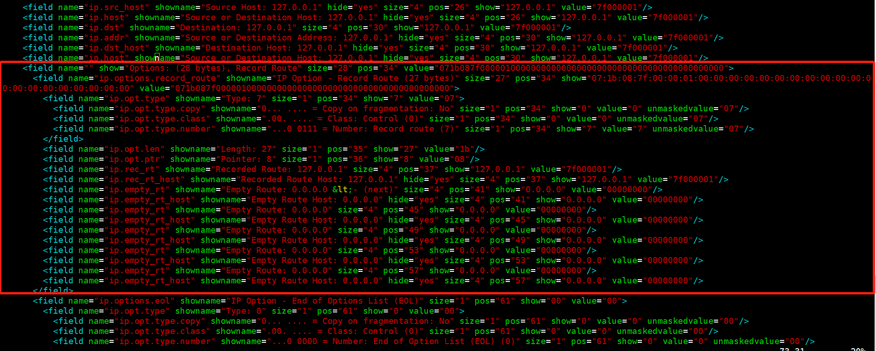
子任务1：使用setsockopt发送记录路由选项

Slide 15
四、原始套接字
getsockopt/setsockopt
int socket(int domain, int type, int protocol);
流套接字（SOCK_STREAM）：流套接字用于提供面向连接、可靠的数据传输服务。该服务将保证数据能够实现无差错、无重复发送，并按顺序接收。流套接字之所以能够实现可靠的数据服务，原因在于其使用了传输控制协议，即TCP（The Transmission Control Protocol）协议。
数据报套接字（SOCK_DGRAM）：数据报套接字提供了一种无连接的服务。该服务并不能保证数据传输的可靠性，数据有可能在传输过程中丢失或出现数据重复，且无法保证顺序地接收到数据。数据报套接字使用UDP（User Datagram Protocol）协议进行数据的传输。由于数据包套接字不能保证数据传输的可靠性，对于有可能出现的数据丢失情况，需要在程序中做相应的处理。
原始套接字(SOCK_RAW)：原始套接字与标准套接字（标准套接字指的是前面介绍的流套接字和数据报套接字）的区别在于：原始套接字可以读写内核没有处理的IP数据包，而流套接字只能读取TCP协议的数据，数据报套接字只能读取UDP协议的数据。因此，如果要访问其他协议发送数据必须使用原始套接字。

Slide 16
四、原始套接字
int socket(int domain, int type, int protocol);
流套接字（SOCK_STREAM）：流套接字用于提供面向连接、可靠的数据传输服务。该服务将保证数据能够实现无差错、无重复发送，并按顺序接收。流套接字之所以能够实现可靠的数据服务，原因在于其使用了传输控制协议，即TCP（The Transmission Control Protocol）协议。
数据报套接字（SOCK_DGRAM）：数据报套接字提供了一种无连接的服务。该服务并不能保证数据传输的可靠性，数据有可能在传输过程中丢失或出现数据重复，且无法保证顺序地接收到数据。数据报套接字使用UDP（User Datagram Protocol）协议进行数据的传输。由于数据包套接字不能保证数据传输的可靠性，对于有可能出现的数据丢失情况，需要在程序中做相应的处理。
原始套接字(SOCK_RAW)：原始套接字与标准套接字（标准套接字指的是前面介绍的流套接字和数据报套接字）的区别在于：原始套接字可以读写内核没有处理的IP数据包，而流套接字只能读取TCP协议的数据，数据报套接字只能读取UDP协议的数据。因此，如果要访问其他协议发送数据必须使用原始套接字。

Slide 17
四、原始套接字
sock_fd=socket(AF_INET,SOCK_RAW,IPPROTO_UDP)
注意事项：
1. 原始套接字（SOCK_RAW）可以用来自行组装IP数据包，然后将数据包发送到其他终端。也就是说原始套接字是基于IP数据包的编程（SOCK_PACKET是基于数据链路层的编程）。另外，必须在管理员权限下才能使用原始套接字。
2. 使用 IPPROTO_TCP 和 IPPROTO_UDP选项的原始套接字时，只能发TCP或者UDP数据包（是否需要对IP头部的操作由 IP_HDRINCL 决定），而不能接收TCP或者UDP协议的数据包，因为TCP和UDP数据包由内核进行协议的判断，并查找IP地址和端口号相匹配的socket连接来递交数据包，而原始套接字没有端口的概念，因此不能接收TCP或者UDP的数据包。原始套接字只能通过IPPROTO_IP来获得整个IP数据包，然后从中提取TCP和UDP的数据。
3. 使用 IPPROTO_IP 选项时，必须要设置IP_HDRINCL，因为内核自动合成IP数据包头部时，并不知道协议字段是什么，所以必须要用户自己来构建IP包头。

Slide 18
子任务2：使用setsockopt发送自定义IP选项
任务描述
使用原始套接字(SOCK_RAW)，使用setsockopt发送自定义的IP选项；
使用tshark查看发送的数据包中是否包含了自定义的IP选项。
审核要求
正确编写满足功能的源文件，正确编译。
提交相关源码与运行截图。

Slide 19
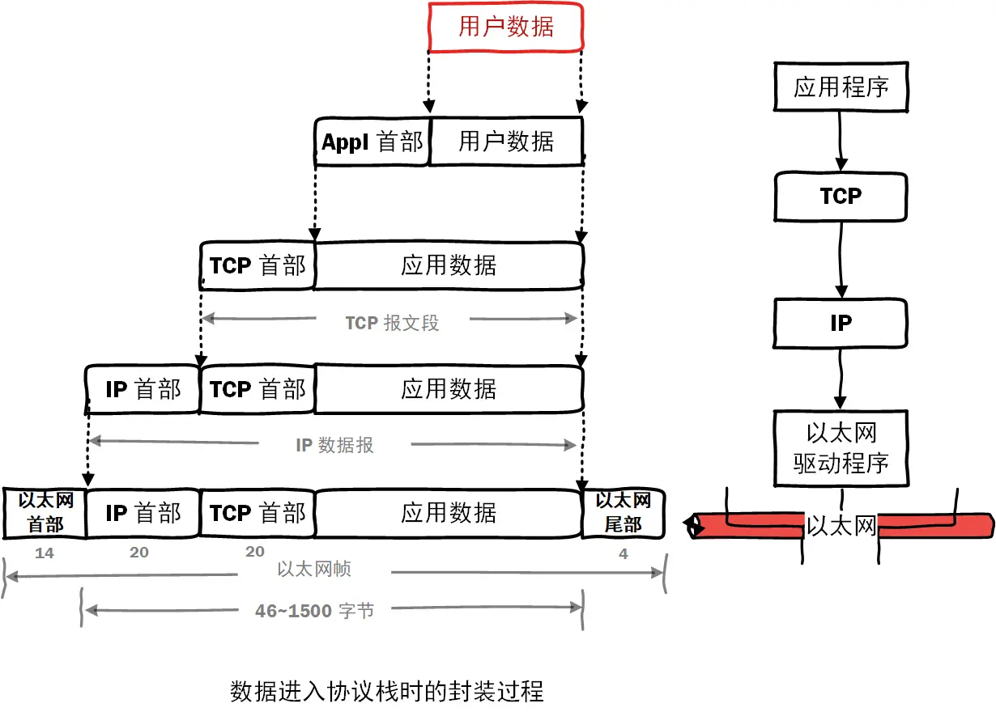
五、IP层数据报
数据报流程
数据进入协议栈的封装过程中，各层都会无视上一层传递的数据内容，只关心数据类型，将数据类型放入首部，再将首部添加到上层数据前面；同时，各层也不需要知道下一层的具体操作，只需将封装的数据传递到下层。
Notes:
上图是数据进入协议栈时的封装过程例子。开始，应用程序将用户数据封装成应用数据（加上 Appl 首部），并将应用数据传递给运输层的 TCP 模块；TCP 模块将应用数据封装成 TCP 报文段（加上 TCP 首部），并将报文段传递给网络层的 IP 模块；IP 模块将报文段封装成 IP 数据报（加上 IP 首部），并将数据报传递给链路层的以太网驱动程序；以太网驱动程序将数据报封装成以太网帧（加上以太网首部和尾部），并将以太网帧转换成信号（曼彻斯特编码）传递给以太网。

Slide 20
五、IP层数据报
IP数据报流程
1. 主机将数据包发送到默认网关
2. 数据包被封装入帧
3. 路由器接到
4. 路由器在路由表中发现目标网络
5. 路由器选择一个更接近目标的下一跳
6. 下一跳的MAC地址被确定
7. 数据包被封装入帧
8. 如果需要的话，重复步骤2-7
9. 路由器接到帧
10. 路由器发现直连网络
11. 最终主机的MAC地址被确定
12. 帧中的数据包被发送到最终主机

Slide 21
子任务3：使用systemtap分析IP层数据报的输出
任务描述
使用systemtap分析IP层数据报的输出过程，找到IP报文发送的节点；
审核要求
正确分析IP层数据报的输出过程；
正确找到IP报文发送的节点；

Slide 22
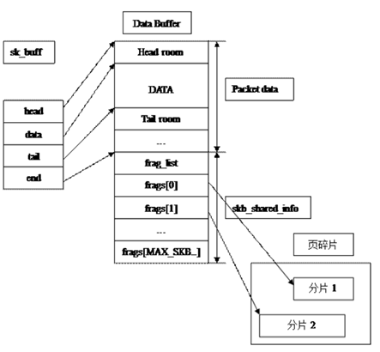
六、skb结构
sk_buff（socket buffer）
linux网络代码中重要的数据结构，它管理和控制接收或发送数据包的信息。

Slide 23
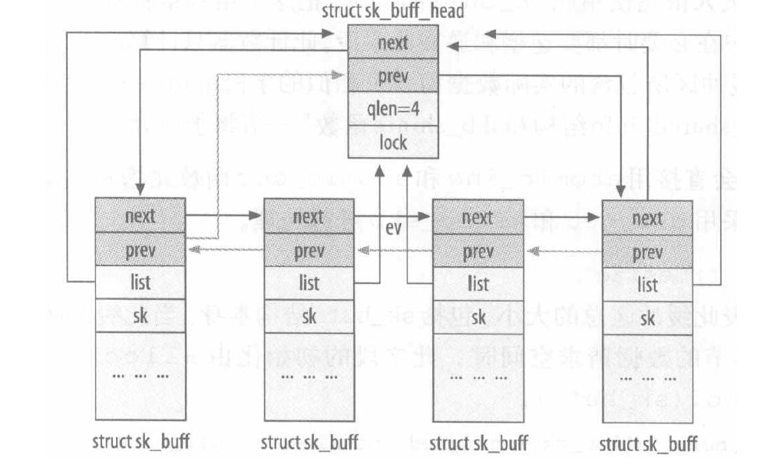
六、skb结构
sk_buff的结构
内核通过一个双向链表维护所有sk_buff结构
每个SKB必须能够快速找到整个链表头部
sk_buff_head
/*
* 代码截取部分，全部结构参考
* include/linux/skbuff.h
*/
struct sk_buff {
/*These two members must be first.*/
struct sk_buff *next;
struct sk_buff *prev;
struct list_head list;
}
struct sk_buff_head {
/*These two members must be first.*/
struct sk_buff *next;
struct sk_buff *prev;
__u32 qlen;
spinlock_t lock;
};

Slide 24
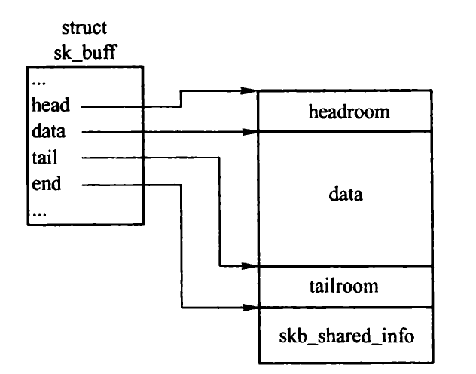
六、skb结构
sk_buff中的关键字段
struct sock *sk为当前sk_buff的宿主传输控制块
指向拥有此缓冲区的套接字的sock数据结构。当数据在本地产生或者正由本地进程接收时，就需要这个指针。当缓冲区只是被转发时，该指针就是NULL。
unsigned char *head,*data,*tail,*end
head和end分别指向缓存区头和尾
data和tail分别指向数据的头和尾
每一层协议会在head与data之间填充协议首部，还可能在tail和end之间添加数据。
Notes:
当缓冲区只是被转发时，也就是说本地机器既不是来源地也不是目的地。

Slide 25
六、skb结构
sk_buff中的关键字段
unsigned int len
缓冲区数据区块的大小。这个长度包括协议首部的长度（由head所指）和数据部分长度，数据部分又包括线性缓冲区数据长度（由data指向），SG类型的聚合分散I/O的数据以及FRAGLIST类型的聚合分散I/O的数据长度。
unsigned int data_len
数据部分长度，包括线性缓冲区数据长度（由data指向），SG类型的聚合分散I/O的数据以及FRAGLIST类型的聚合分散I/O的数据长度。
unsigned int mac_len
MAC报头的长度。
unsigned int truesize
数据缓存区的总长度，包括SKB描述符和数据缓冲区部分。
此字段的初始化由alloc_skb函数设置：truesize = len + sizeof(sk_buff)
Notes:
与长度有关的成员
len报文层级转换时len的值是会变化的，这个在之后sk_buff移动中具体说明

Slide 26
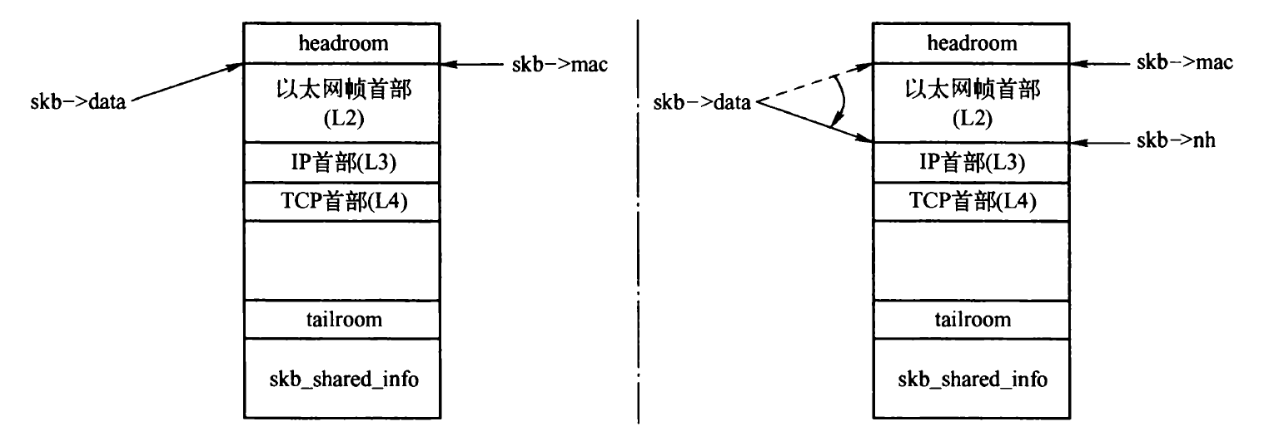
六、skb结构
sk_buff中的关键字段
union{ } h
第四层（传输层）协议首部，包含内核所能解析的所有四层协议的数据结构联合体，如tcphdr结构、udphdr结构。
union{ } nh
第三层（网络层）协议首部
union{ } mac
第二层（链路层）协议首部

Slide 27
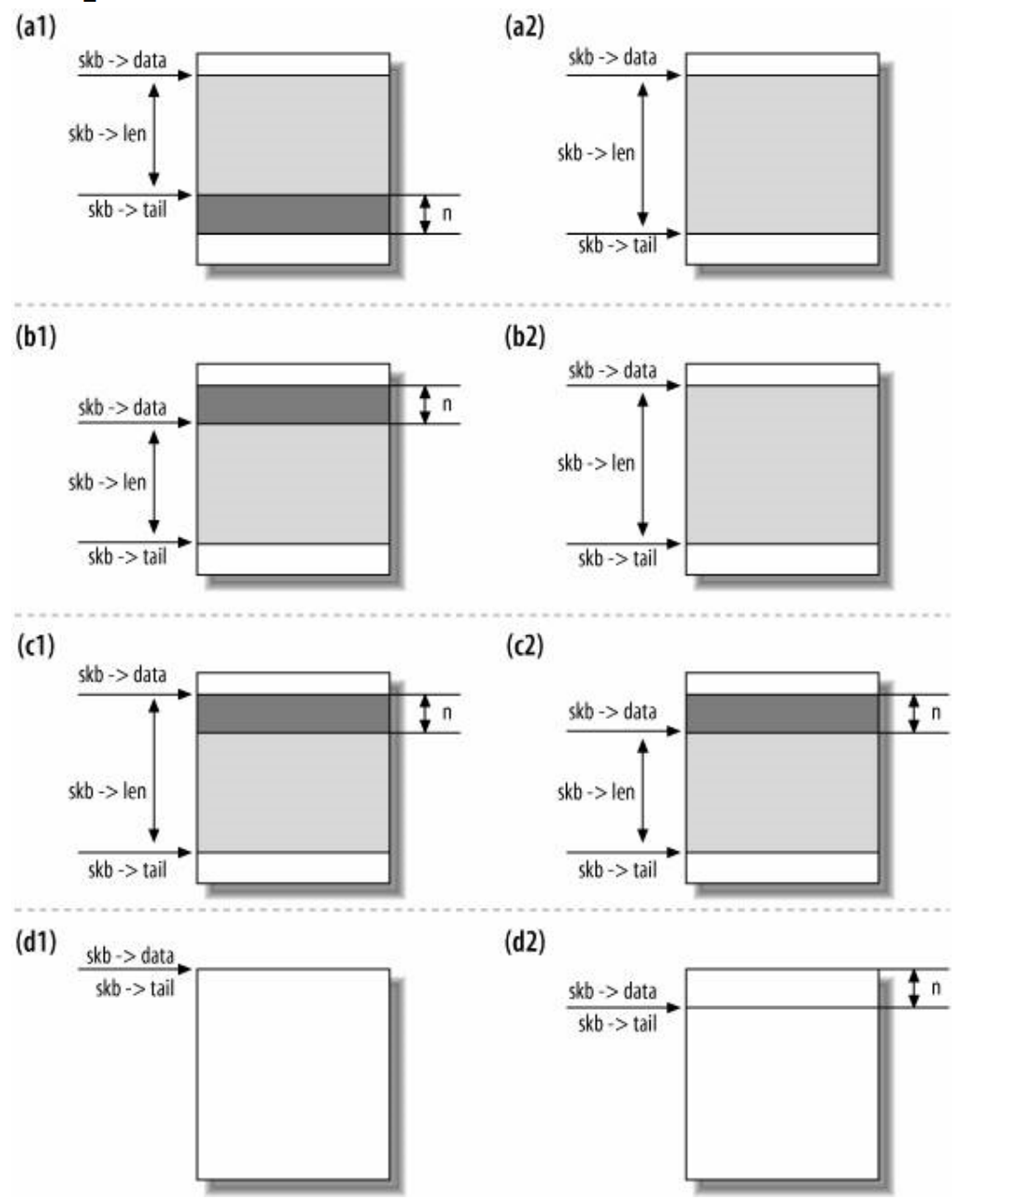
六、skb结构
四个常用的功能函数
a：skb_put
b：skb_push
c：skb_pull
d：skb_reserve

Slide 28
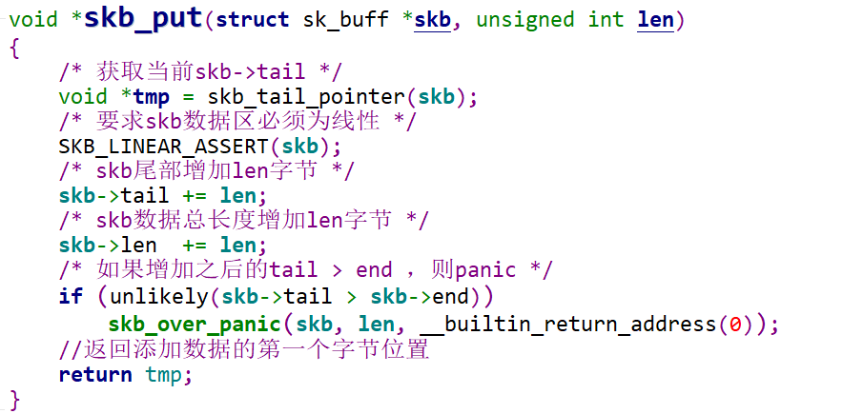
六、skb结构
四个常用的功能函数
a：skb_put

Slide 29
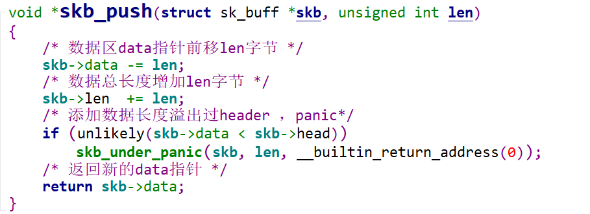
六、skb结构
四个常用的功能函数
b：skb_push

Slide 30
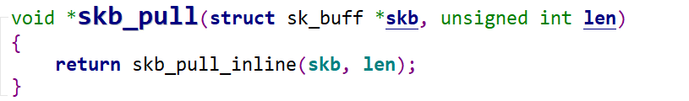
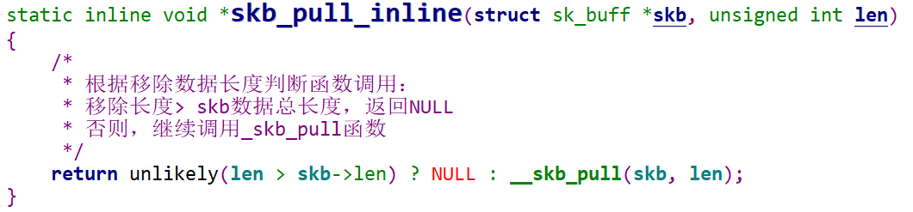
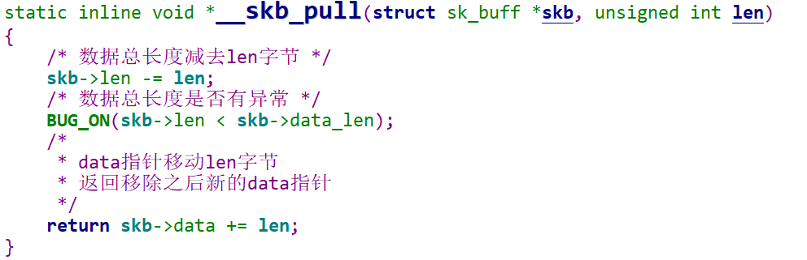
六、skb结构
四个常用的功能函数
c：skb_pull

Slide 31
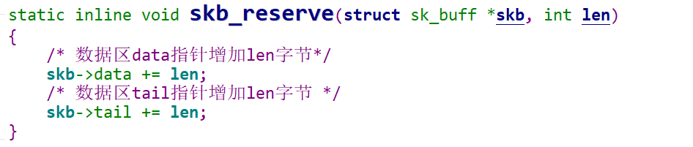
六、skb结构
四个常用的功能函数
d：skb_reserve

Slide 32
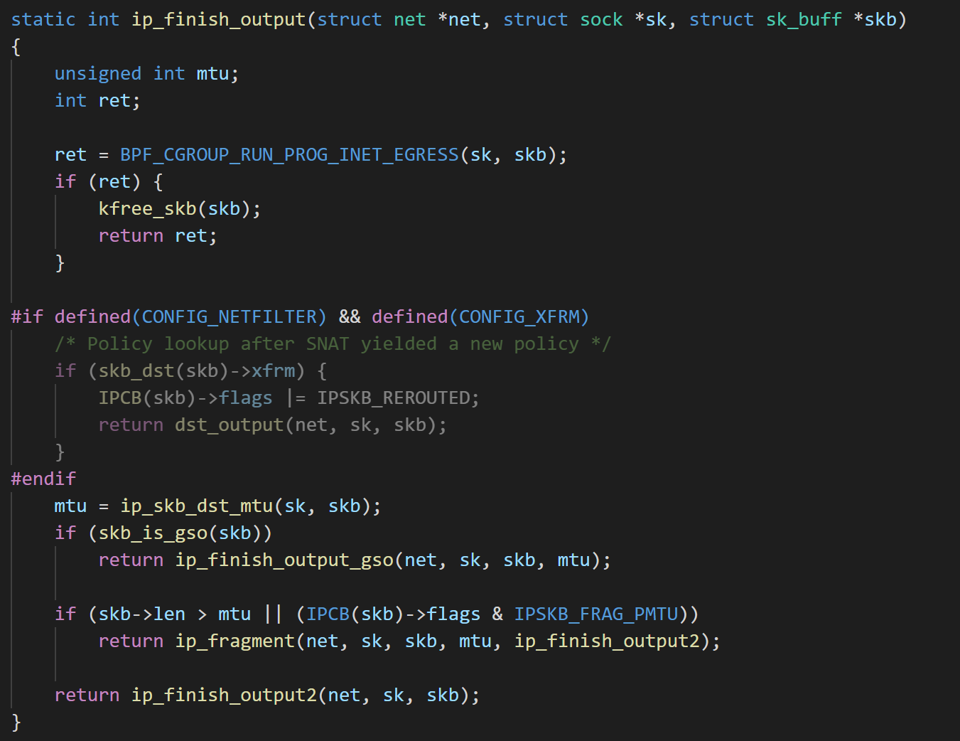
七、ip_finish_output
如果数据包的长度大于 MTU 或分片不会 offload 到设备，则会调用 ip_fragment 在发送之前对数据包进行分片
否则，数据包将直接发送到 ip_finish_output2

Slide 33
子任务4：使所有IPv4报文头部包含自定义IP选项
任务描述
在ip_output.c文件的ip_finish_output函数中，添加代码，使发送的IP数据报，都含有自定义的IP选项；
审核要求
正确编写满足功能的源文件，正确编译。
提交相关源码与运行截图。

Slide 34
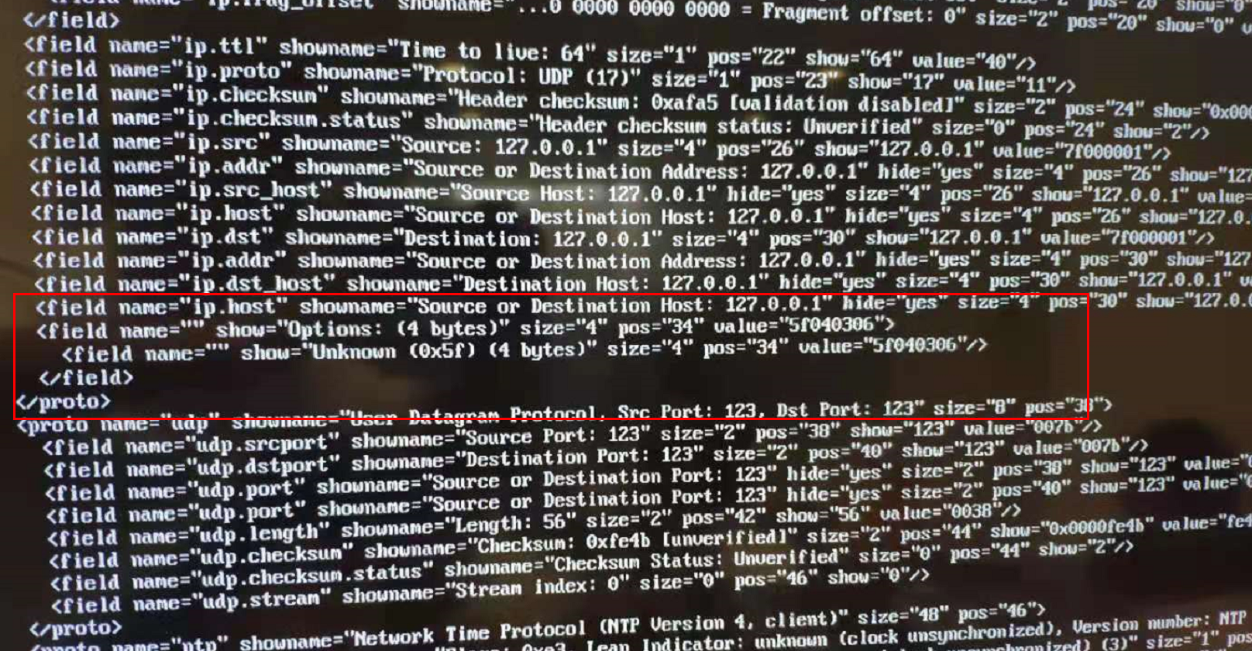
子任务4：使所有IPv4报文头部包含自定义IP选项

Slide 35
本节完

